Slide 1
備忘録

Slide 2
Jetcamのインストール方法
JetcamはJetsonでカメラを使うためのモジュール
Githubにあるのでダウンロードして使おう
確認するために以下のコードを回そう
$ git clone https://github.com/NVIDIA-AI-IOT/jetcam
$ cd jetcam
$ pip3 install traitlets
$ sudo python3 setup.py install
$ python3
$ >>import jetcam

Slide 3
Camera認識確認
カメラの接続方法
https://www.pc-koubou.jp/magazine/17276
＊CSI接続基部に気を付けよう
両端を接続したら認識しているか確認しよう
カメラ認識確認
カメラ画像確認
$ ls -al /dev/video*
## video0が存在すればOK なければ再起動してみよう
$ nvgstcapture
## j+enterで静止画保存 Ctrl+Cで終了

Slide 4
Camera色見修正
カメラの画像の色味が赤っぽくなってたのでは？
修正すると直るので以下のコード回してください
$ wget https://www.waveshare.com/w/upload/e/eb/Camera_overrides.tar.gz
$ tar zxvf Camera_overrides.tar.gz
$ sudo cp camera_overrides.isp /var/nvidia/nvcam/settings/
$ sudo chmod 664 /var/nvidia/nvcam/settings/camera_overrides.isp
$ sudo chown root:root /var/nvidia/nvcam/settings/camera_overrides.isp
$ sudo rm -R Camera_overrides.tar.gz

Slide 5
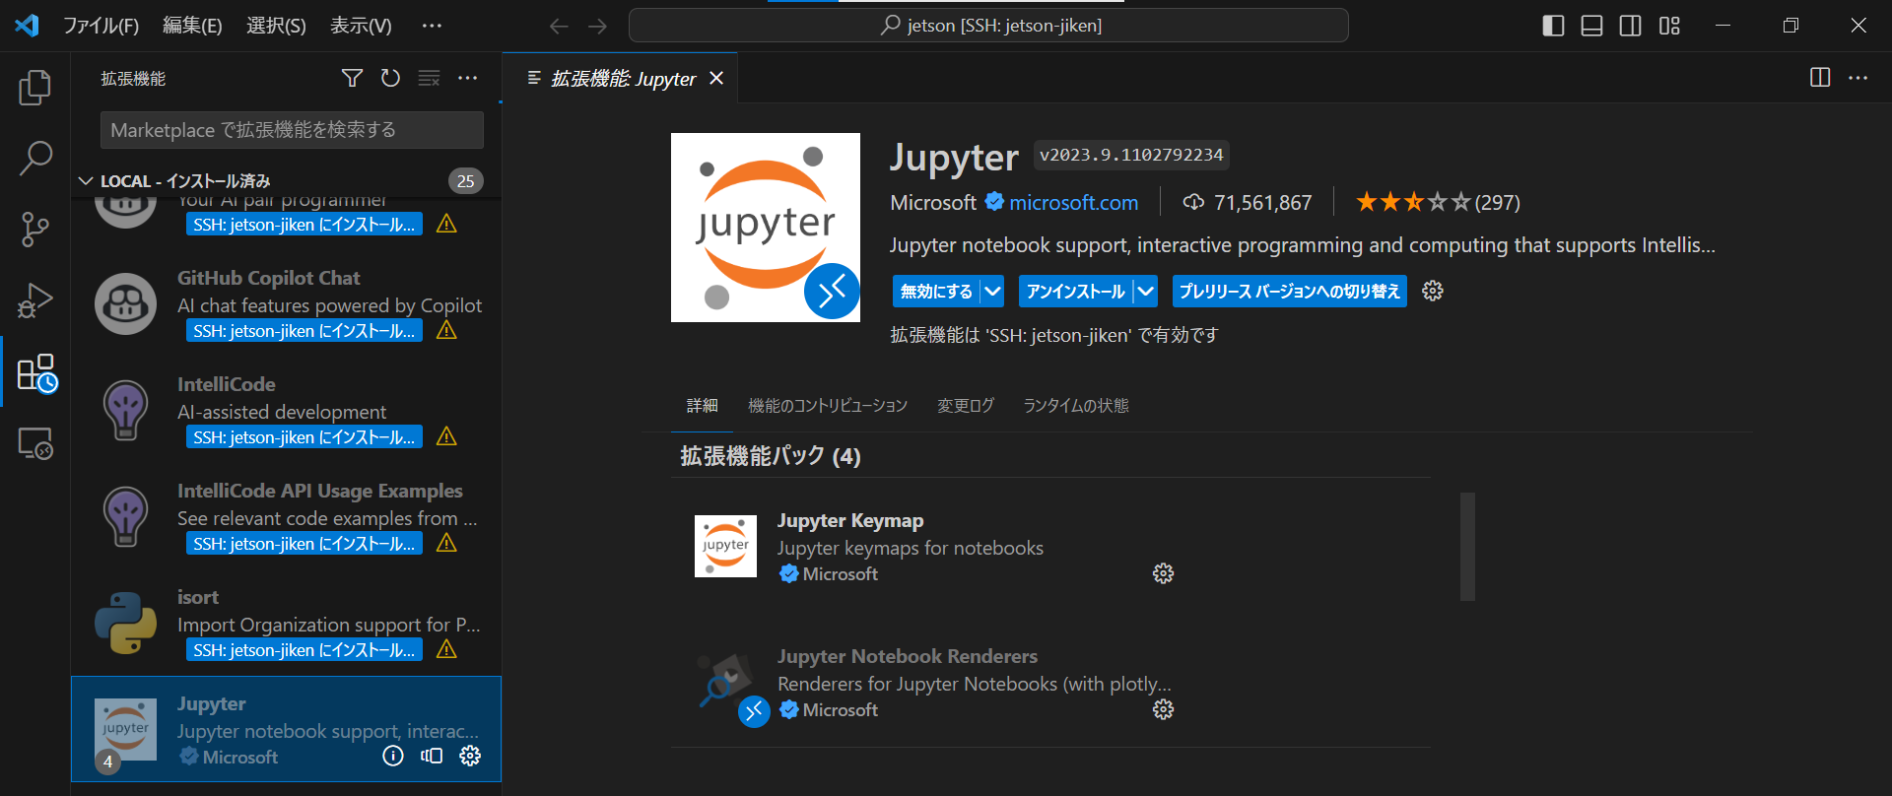
ipynbを用いた逐次動作確認
.pyファイルで実行して，結果を確認するのは面倒
コード作成時など，デバッグが必要な時に使おう
VScodeで使う場合，以下の拡張機能をインストール
$ sudo pip3 install jupyter

Slide 6
カメラの解放
カメラを読み込むときの以下のエラーの対処法
メモリ領域を解放する
再起動(restart)を押す (.ipynbのみ)
プログラムに以下の行を追加する
それでもだめならjetsonを再起動
RuntimeError: Could not initialize camera. Please see error trace.
$ import gc
$ gc.collect()
$ sudo reboot

